Slide 1



Jungle Cruise
Projeto de CES22 Lucas Maia, Luca Rassi e Gabriel Lucena

Slide 2

Sumário
01
02
Objetivo
Motivação
04
Implementação
O pós-projeto
03

Slide 3






01
Objetivo

Slide 4
Objetivos do
Projeto
Aprendizado
POO
Gestão
Passar :)
Experiência mais próxima do que enfrentamos no mercado de trabalho
Desenvolver e aplicar os conhecimentos adquiridos
Experiência de gestão de um projeto tecnológico em equipe
Ser aprovado no semestre

Slide 5
02
Motivação

Slide 6


Jungle Cruise
Jogo baseado nas características e ambientação do filme “Jungle Cruise”

Slide 7
O Jogo
Desvio de obstáculos
Progressão de níveis
Mecânica de jogabilidade bi-direcional
Conforme o sucesso na trajetória, o jogador progride de fase com dificuldade gradualmente aumentada

Slide 8
IMPLEMENTAÇÃO
03
PyGame

Slide 9
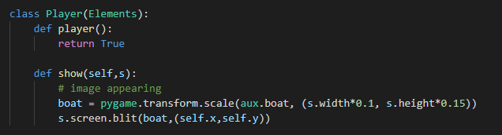
Elementos básicos
CLASSE PLAYER: elaborada para o próprio jogador, que no contexto do jogo seria o barco.

Slide 10
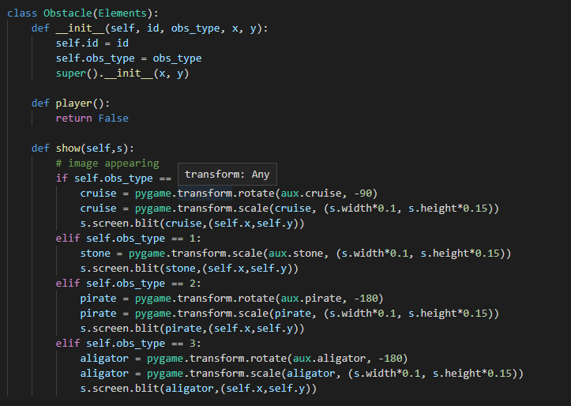
Elementos básicos
CLASSE OBSTACLE: Foi também definida uma classe para os obstáculos existentes no jogo, tais como pedras no caminho do jogador (barco), piratas e aligators.

Slide 11
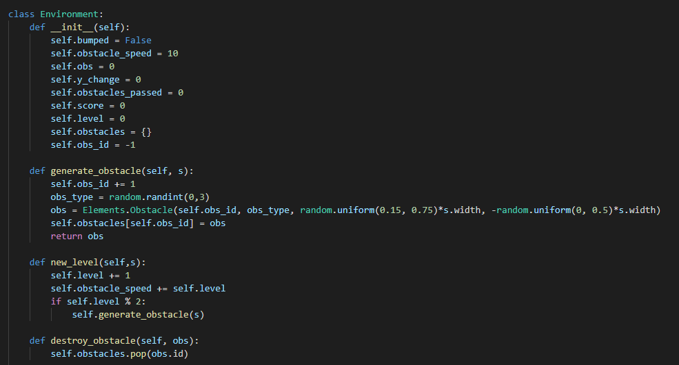
Ambientação
CLASSE ENVIROMENTPara caracterizar o ambiente no qual o jogo acontece, foi implementada uma classe Environment, que possui métodos capazes de gerar e destruir obstáculos, além de definir consequências que envolvem tais obstáculos.

Slide 12
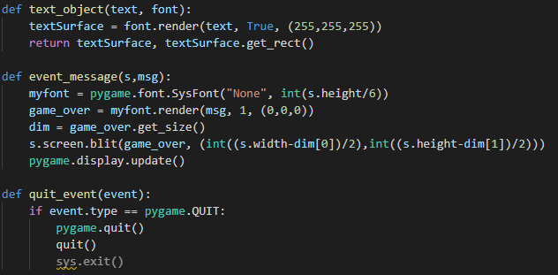
Eventos
MÉTODOS DE MENSAGEM: Display de mensagens na tela para o jogador.

Slide 13
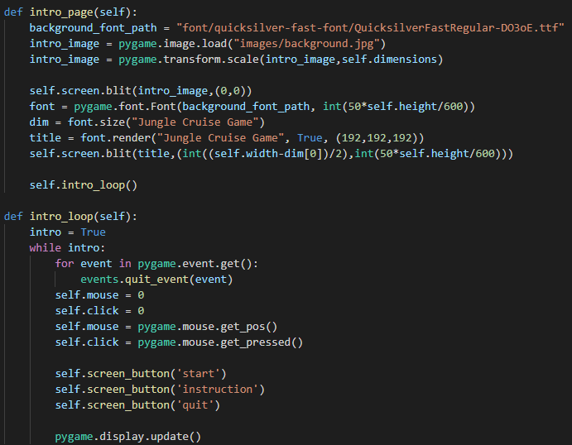
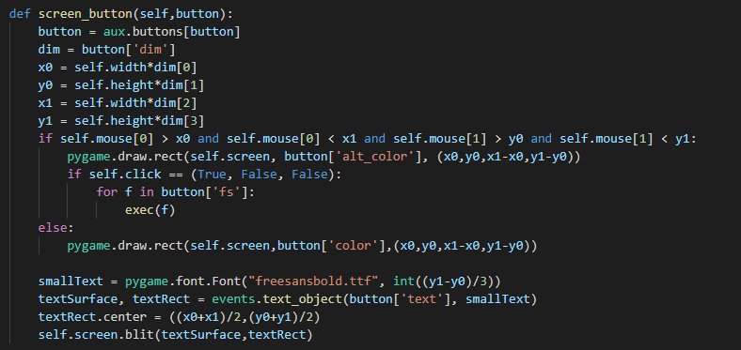
Interface
CLASE SCREEN: A implementação da interface se resume a uma classe nomeada de Screen, alguns dos métodos mais importantes dela são:

Slide 14
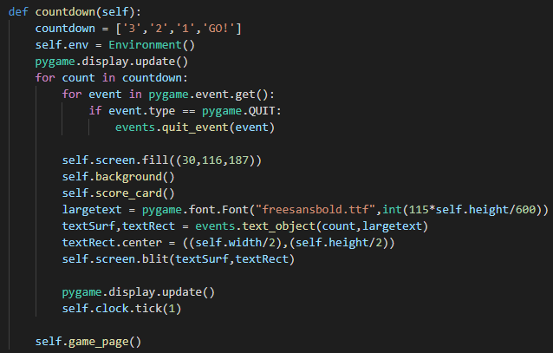
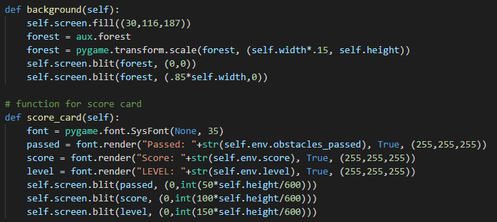
Interface

Slide 15
O pós-projeto
04
O que ainda poderia ser feito e melhorado

Slide 16
O que poderia ser otimizado
Obstáculos
Interface
Sons
Sobreposição no late-game
Interface e artes mais bonitas
Desenvolver um pouco mais a ambientação sonora

